Slide 1
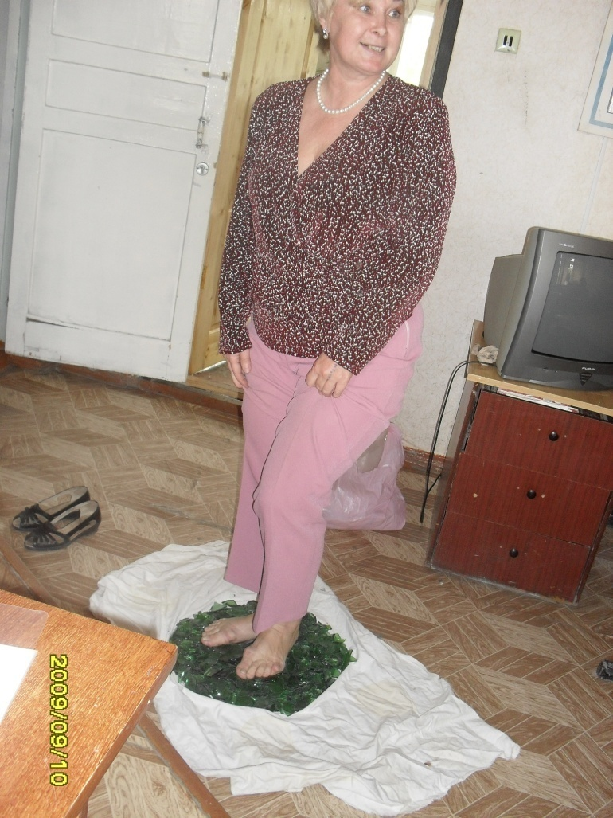
СУ ДЖОК – МЕТОДИКА, ДОСТУПНАЯ КАЖДОМУ

Slide 2
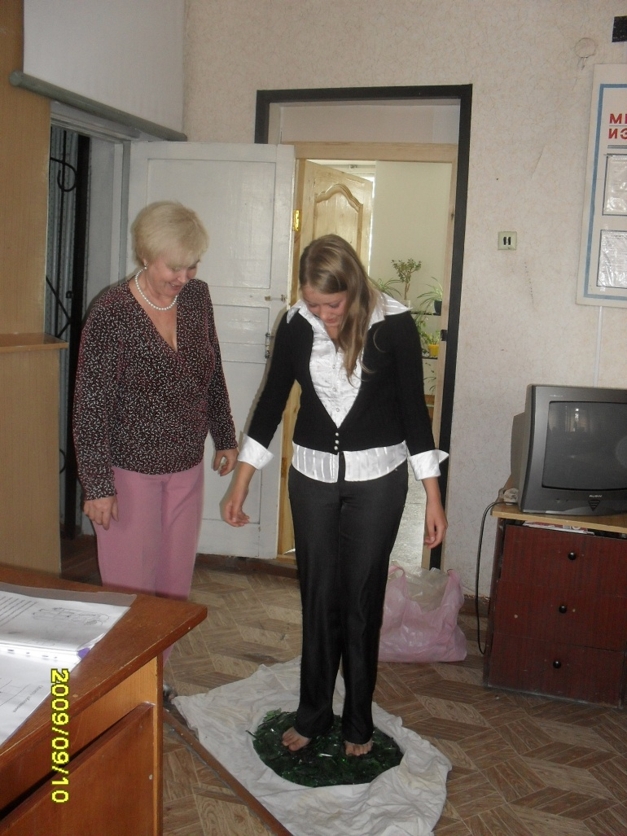
КЛАССНЫЙ ЧАС
ГРУППА № 202

Slide 3
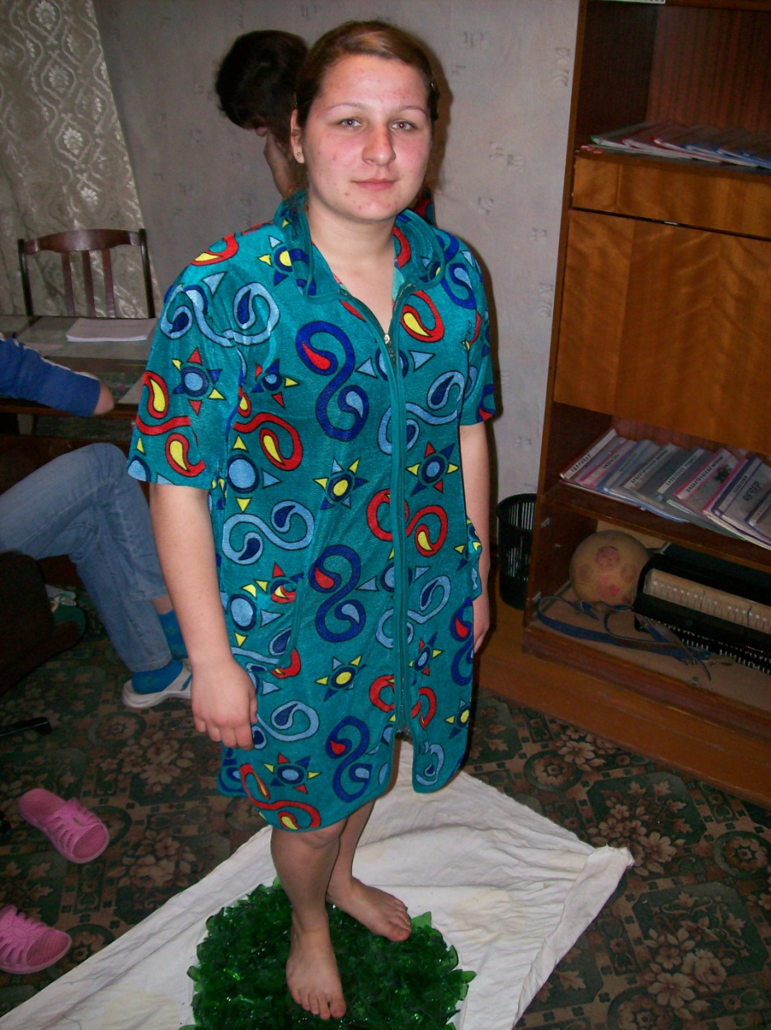
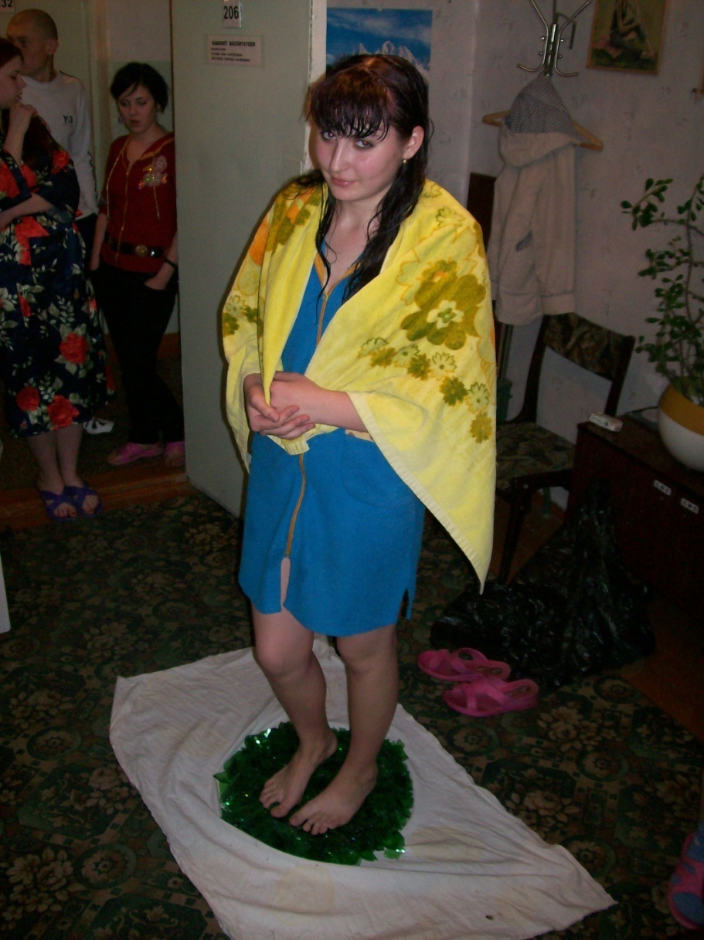
ПРОФИЛАКТИКА
В ОБЩЕЖИТИИ

Slide 4
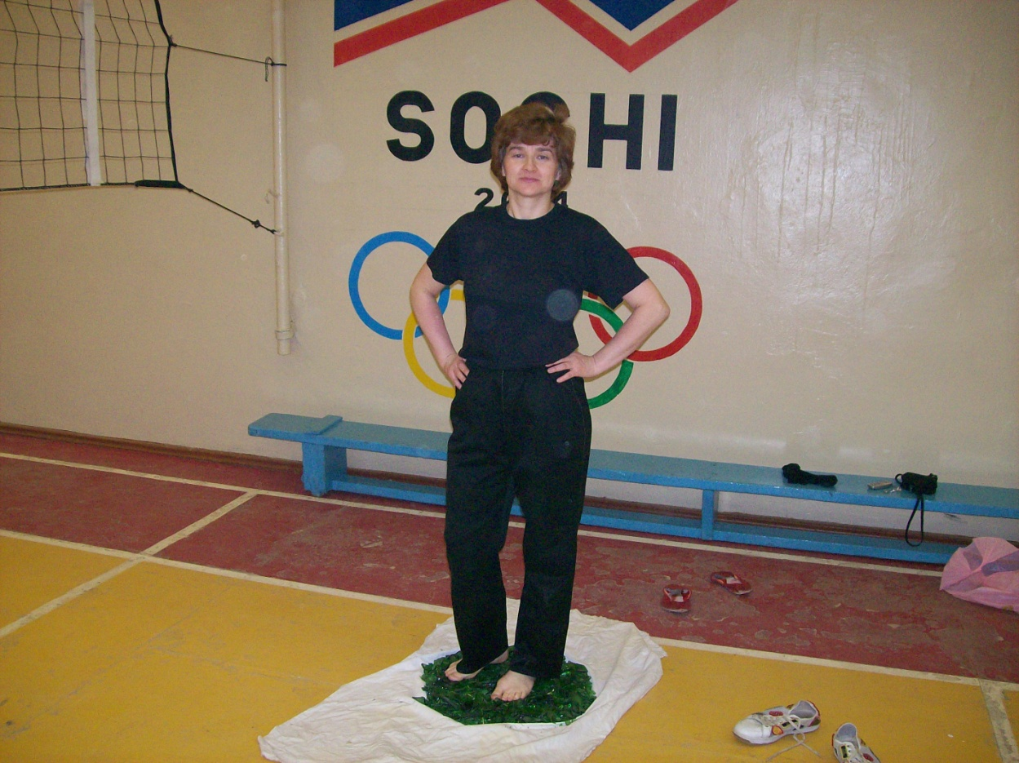
ГРУППА ЗДОРОВЬЯ
ПРЕПОДАВАТЕЛЕЙ
И МАСТЕРОВ

